Slide 1
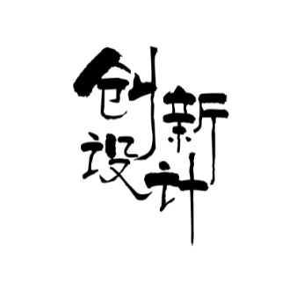
INNOVATIVE
DESIGN
第八章 平面解析几何
第3节 圆的方程

Slide 2
1.理解确定圆的几何要素,探索并掌握圆的标准方程与一般方程.
2.能根据圆的方程解决一些简单的数学问题与实际问题.

Slide 3
01
知识诊断自测
目 录
02
考点聚焦突破
CONTENTS
03
课时对点精练

Slide 4
1
知识诊断自测
ZHISHIZHENDUANZICE

Slide 5
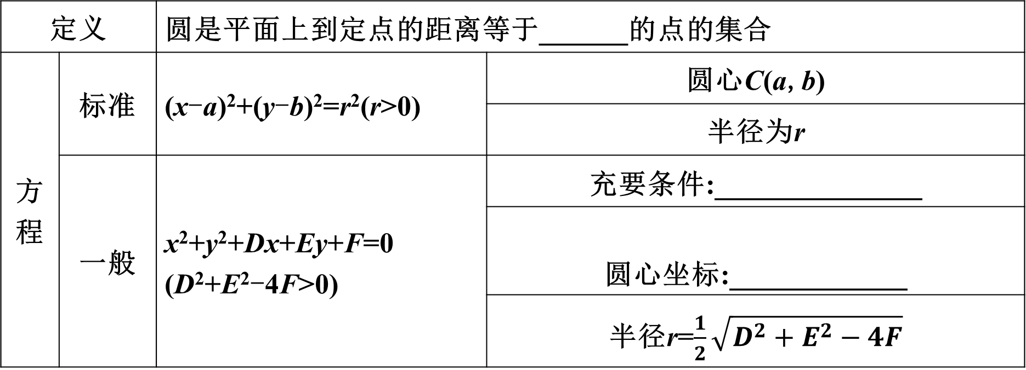

1.圆的定义和圆的方程
定长
定义 |  | 圆是平面上到定点的距离等于______的点的集合
方程 | 标准 | (x-a)²+(y-b)²=r²(r>0) | 圆心C(a,b)
 |  |  | 半径为r
 | 一般 | x²+y²+Dx+Ey+F=0 (D²+E²-4F>0) | 充要条件:______________
 |  |  | 圆心坐标:____________
 |  |  | 半径r=$\frac{1}{2}\sqrt{D^{2}+E^{2}−4F}$
D²+E²-4F>0
$$\left(−\frac{D}{2},−\frac{E}{2}\right)$$

Slide 6
2.点与圆的位置关系
平面上的一点M(x₀,y₀)与圆C:(x-a)²+(y-b)²=r²之间存在着下列关系:
(1)|MC|>r⇔M在______,即(x₀-a)²+(y₀-b)²>r²⇔M在圆外;
(2)|MC|=r⇔M在______,即(x₀-a)²+(y₀-b)²=r²⇔M在圆上;
(3)|MC|<r⇔M在______,即(x₀-a)²+(y₀-b)²<r²⇔M在圆内.
圆外
圆上
圆内

Slide 7
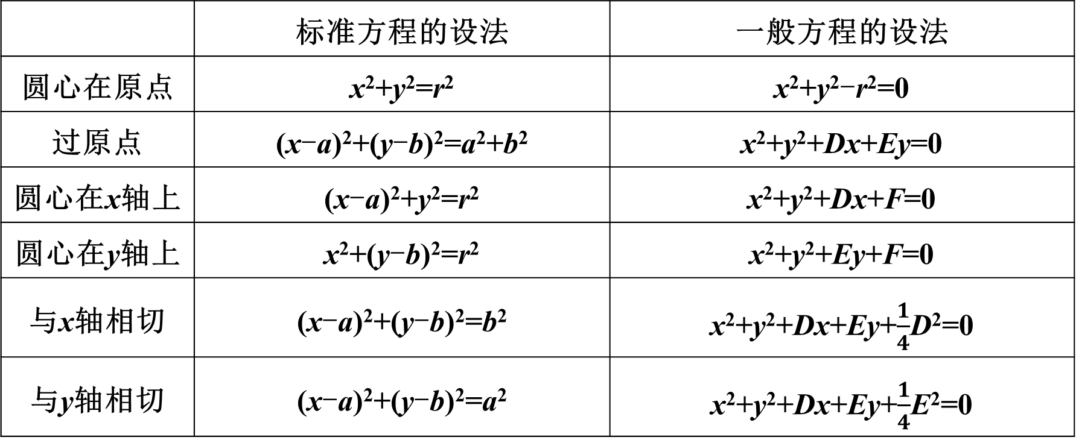
常用结论与微点提醒
1.几种特殊位置的圆的方程
 | 标准方程的设法 | 一般方程的设法
圆心在原点 | x²+y²=r² | x²+y²-r²=0
过原点 | (x-a)²+(y-b)²=a²+b² | x²+y²+Dx+Ey=0
圆心在x轴上 | (x-a)²+y²=r² | x²+y²+Dx+F=0
圆心在y轴上 | x²+(y-b)²=r² | x²+y²+Ey+F=0
与x轴相切 | (x-a)²+(y-b)²=b² | x²+y²+Dx+Ey+$\frac{1}{4}$D²=0
与y轴相切 | (x-a)²+(y-b)²=a² | x²+y²+Dx+Ey+$\frac{1}{4}$E²=0

Slide 8

2.在方程x²+y²+Dx+Ey+F=0中:当D²+E²-4F=0时,方程x²+y²+Dx+Ey+F=0表示一个点$\left(−\frac{D}{2},−\frac{E}{2}\right)$;当D²+E²-4F<0时,方程x²+y²+Dx+Ey+F=0没有意义,不表示任何图形.
3.圆的三个性质
(1)圆心在过切点且与切线垂直的直线上;
(2)圆心在圆的任意弦的垂直平分线上;
(3)两圆相切时,切点与两圆圆心共线.
4.圆(x-a)²+(y-b)²=r²的参数方程为$\left\{\begin{matrix}x=a+rcosθ, \\ y=b+rsinθ,\end{matrix} \right.$θ∈[0,2π).

Slide 9
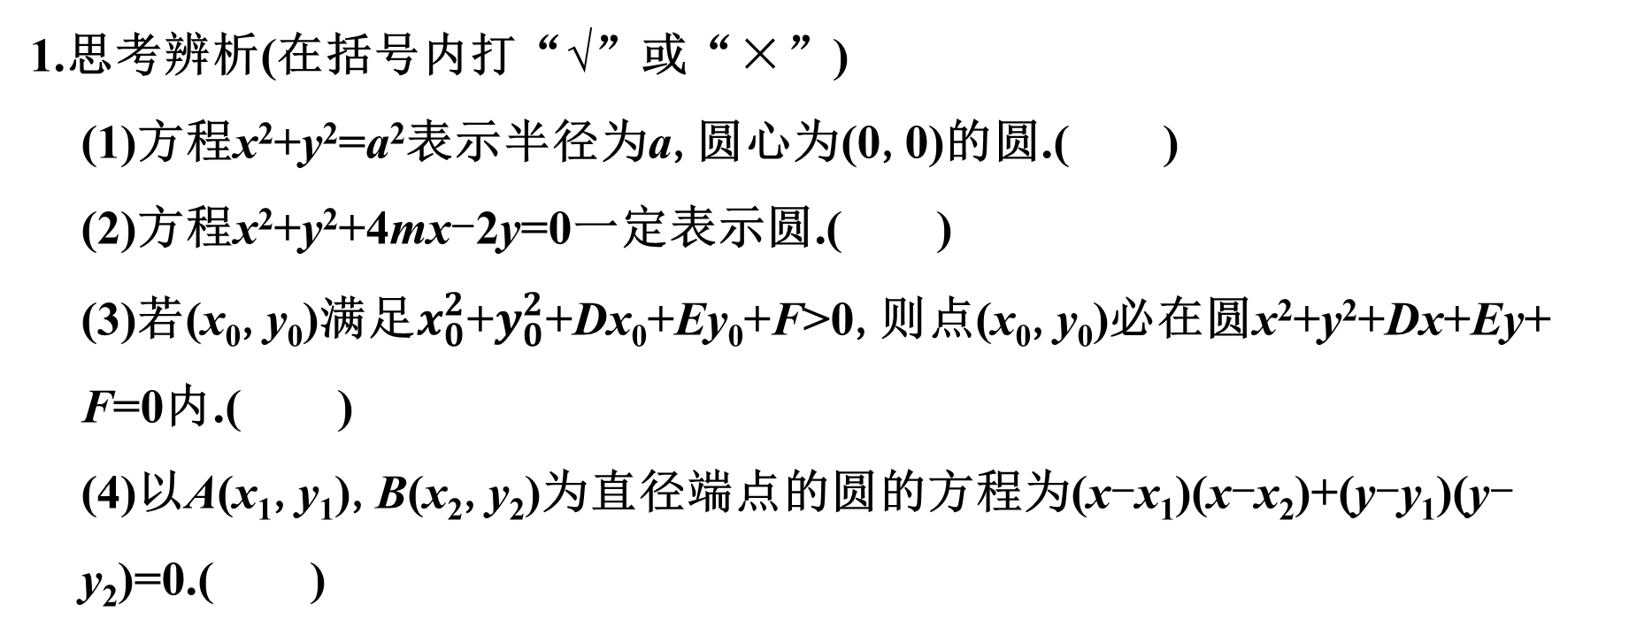
1.思考辨析(在括号内打“√”或“×”)
(1)方程x²+y²=a²表示半径为a,圆心为(0,0)的圆.( )
(2)方程x²+y²+4mx-2y=0一定表示圆.( )
(3)若(x₀,y₀)满足$x_{0}^{2}$+$y_{0}^{2}$+Dx₀+Ey₀+F>0,则点(x₀,y₀)必在圆x²+y²+Dx+Ey+
F=0内.( )
(4)以A(x₁,y₁),B(x₂,y₂)为直径端点的圆的方程为(x-x₁)(x-x₂)+(y-y₁)(y-y₂)=0.( )
×
√
×
√

Slide 10
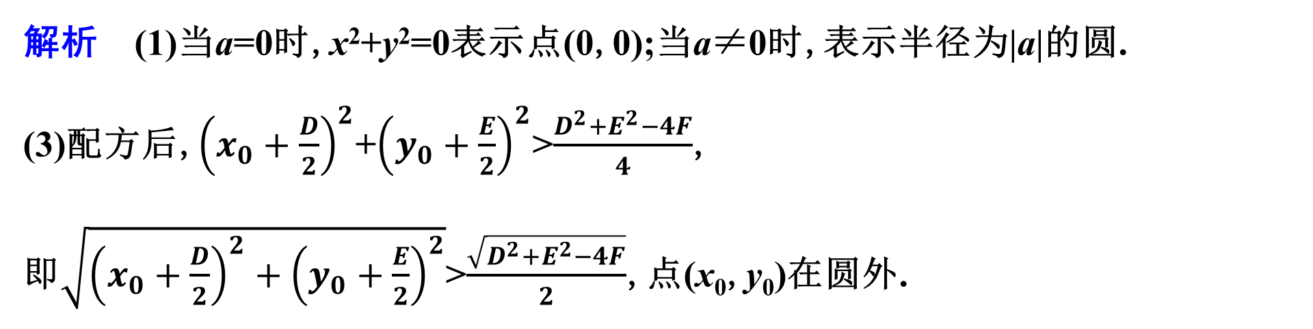
解析 (1)当a=0时,x²+y²=0表示点(0,0);当a≠0时,表示半径为|a|的圆.
(3)配方后,${\left(x_{0}+\frac{D}{2}\right)}^{2}$+${\left(y_{0}+\frac{E}{2}\right)}^{2}$>$\frac{D^{2}+E^{2}−4F}{4}$,
即$\sqrt{{\left(x_{0}+\frac{D}{2}\right)}^{2}+{\left(y_{0}+\frac{E}{2}\right)}^{2}}$>$\frac{\sqrt{D^{2}+E^{2}−4F}}{2}$,点(x₀,y₀)在圆外.

Slide 11

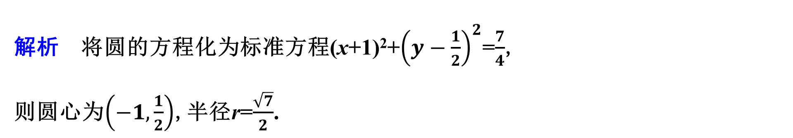

2.(北师大选修一P44T2原题)已知圆C:2x²+2y²+4x-2y-1=0,则圆心的坐标为 ,半径为 .
$\frac{7}{2}$
$\left(−1,\frac{1}{2}\right)$
解析 将圆的方程化为标准方程(x+1)²+${\left(y−\frac{1}{2}\right)}^{2}$=$\frac{7}{4}$,
则圆心为$\left(−1,\frac{1}{2}\right)$,半径r=$\frac{\sqrt{7}}{2}$.

Slide 12
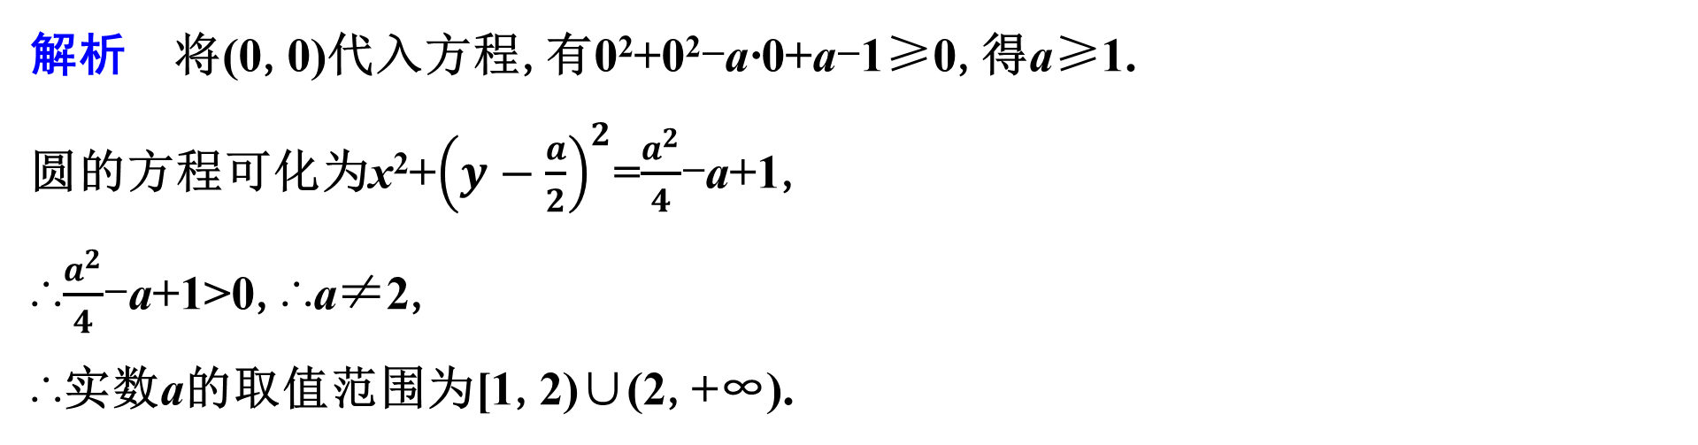
3.(人教B选修一P110T4改编)若坐标原点不在圆x²+y²-ay+a-1=0的内部,则实数a的取值范围是 .
[1,2)∪(2,+∞)
解析 将(0,0)代入方程,有0²+0²-a·0+a-1≥0,得a≥1.
圆的方程可化为x²+${\left(y−\frac{a}{2}\right)}^{2}$=$\frac{a^{2}}{4}$-a+1,
∴$\frac{a^{2}}{4}$-a+1>0,∴a≠2,
∴实数a的取值范围为[1,2)∪(2,+∞).

Slide 13
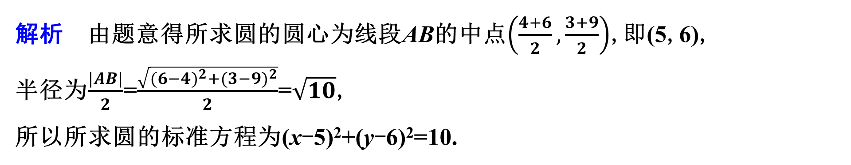
4.(人教A选修一P85T3改编)已知两点A(4,9)和B(6,3),则以AB为直径的圆的标准方程是 .
(x-5)²+(y-6)²=10
解析 由题意得所求圆的圆心为线段AB的中点$\left(\frac{4+6}{2},\frac{3+9}{2}\right)$,即(5,6),
半径为$\frac{|AB|}{2}$=$\frac{\sqrt{{(6−4)}^{2}+{(3−9)}^{2}}}{2}$=$\sqrt{10}$,
所以所求圆的标准方程为(x-5)²+(y-6)²=10.

Slide 14
2
考点聚焦突破
KAODIANJUJIAOTUPO

Slide 15
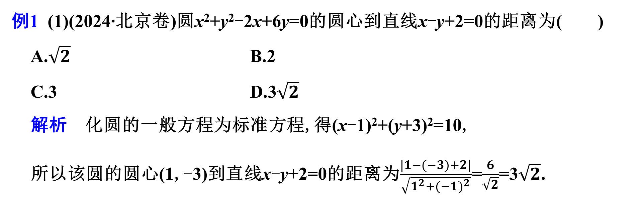
考点一 圆的方程
例1 (1)(2024·北京卷)圆x²+y²-2x+6y=0的圆心到直线x-y+2=0的距离为( )
A.$\sqrt{2}$ B.2
C.3 D.3$\sqrt{2}$
解析 化圆的一般方程为标准方程,得(x-1)²+(y+3)²=10,
所以该圆的圆心(1,-3)到直线x-y+2=0的距离为$\frac{|1−(−3)+2|}{\sqrt{1^{2}+{(−1)}^{2}}}$=$\frac{6}{\sqrt{2}}$=3$\sqrt{2}$.
D

Slide 16
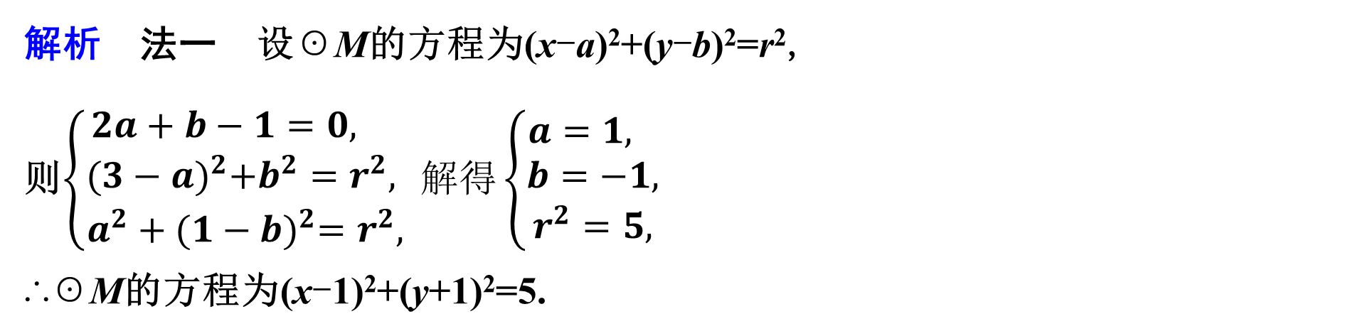
(2)(2022·全国甲卷)设点M在直线2x+y-1=0上,点(3,0)和(0,1)均在☉M上,则☉M的方程为 .
(x-1)²+(y+1)²=5
解析 法一 设☉M的方程为(x-a)²+(y-b)²=r²,
则$\left\{\begin{matrix}2a+b−1=0, \\ {(3−a)}^{2}+b^{2}=r^{2}, \\ a^{2}+{(1−b)}^{2}=r^{2},\end{matrix} \right.解得\left\{\begin{matrix}a=1, \\ b=−1, \\ r^{2}=5, \end{matrix} \right.$
∴☉M的方程为(x-1)²+(y+1)²=5.

Slide 17
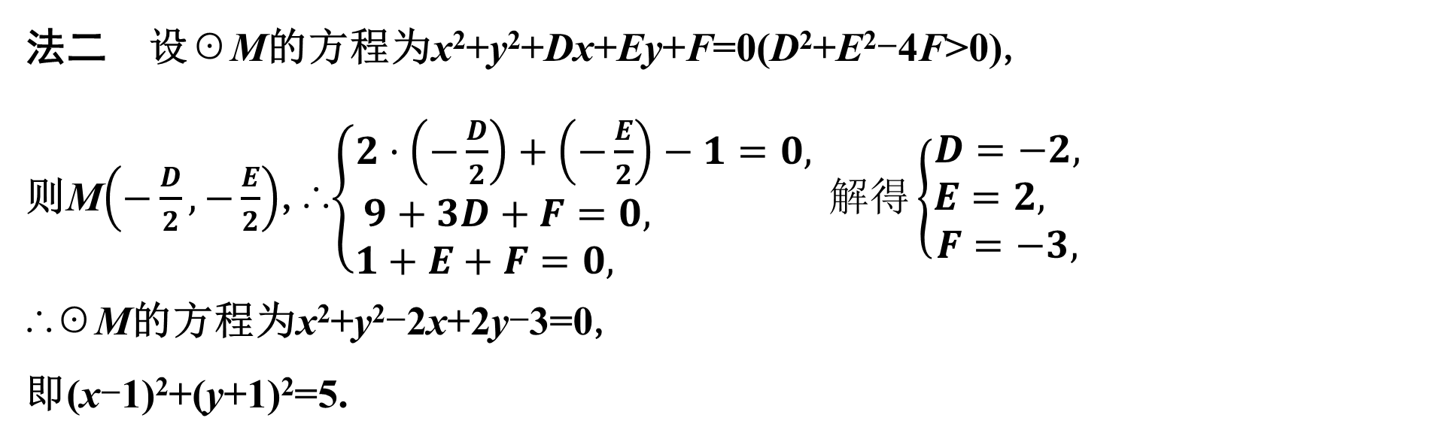
法二 设☉M的方程为x²+y²+Dx+Ey+F=0(D²+E²-4F>0),
则M$\left(−\frac{D}{2},−\frac{E}{2}\right)$,∴$\left\{\begin{matrix}2·\left(−\frac{D}{2}\right)+\left(−\frac{E}{2}\right)−1=0, \\ 9+3D+F=0, \\ 1+E+F=0, \end{matrix} \right.解得\left\{\begin{matrix}D=−2, \\ E=2, \\ F=−3,\end{matrix} \right.$
∴☉M的方程为x²+y²-2x+2y-3=0,
即(x-1)²+(y+1)²=5.

Slide 18

法三 设A(3,0),B(0,1),☉M的半径为r,
则k_{AB}=$\frac{1−0}{0−3}$=-$\frac{1}{3}$,AB的中点坐标为$\left(\frac{3}{2},\frac{1}{2}\right)$,
∴AB的垂直平分线方程为y-$\frac{1}{2}$=3$\left(x−\frac{3}{2}\right)$,即3x-y-4=0.
联立$\left\{\begin{matrix}3x−y−4=0, \\ 2x+y−1=0,\end{matrix} \right.解得\left\{\begin{matrix}x=1, \\ y=−1,\end{matrix} \right.$
所以M(1,-1),
∴r²=|MA|²=(3-1)²+[0-(-1)]²=5,
∴☉M的方程为(x-1)²+(y+1)²=5.

Slide 19
思维建模
求圆的方程时,应根据条件选用合适的圆的方程.
(1)几何法,通过研究圆的性质进而求出圆的基本量.确定圆的方程时,常用到的圆的三个性质:①圆心在过切点且垂直切线的直线上;②圆心在任一弦的中垂线上;③两圆内切或外切时,切点与两圆圆心三点共线;
(2)代数法,即设出圆的方程,标准方程或一般方程,用待定系数法求系数.

Slide 20
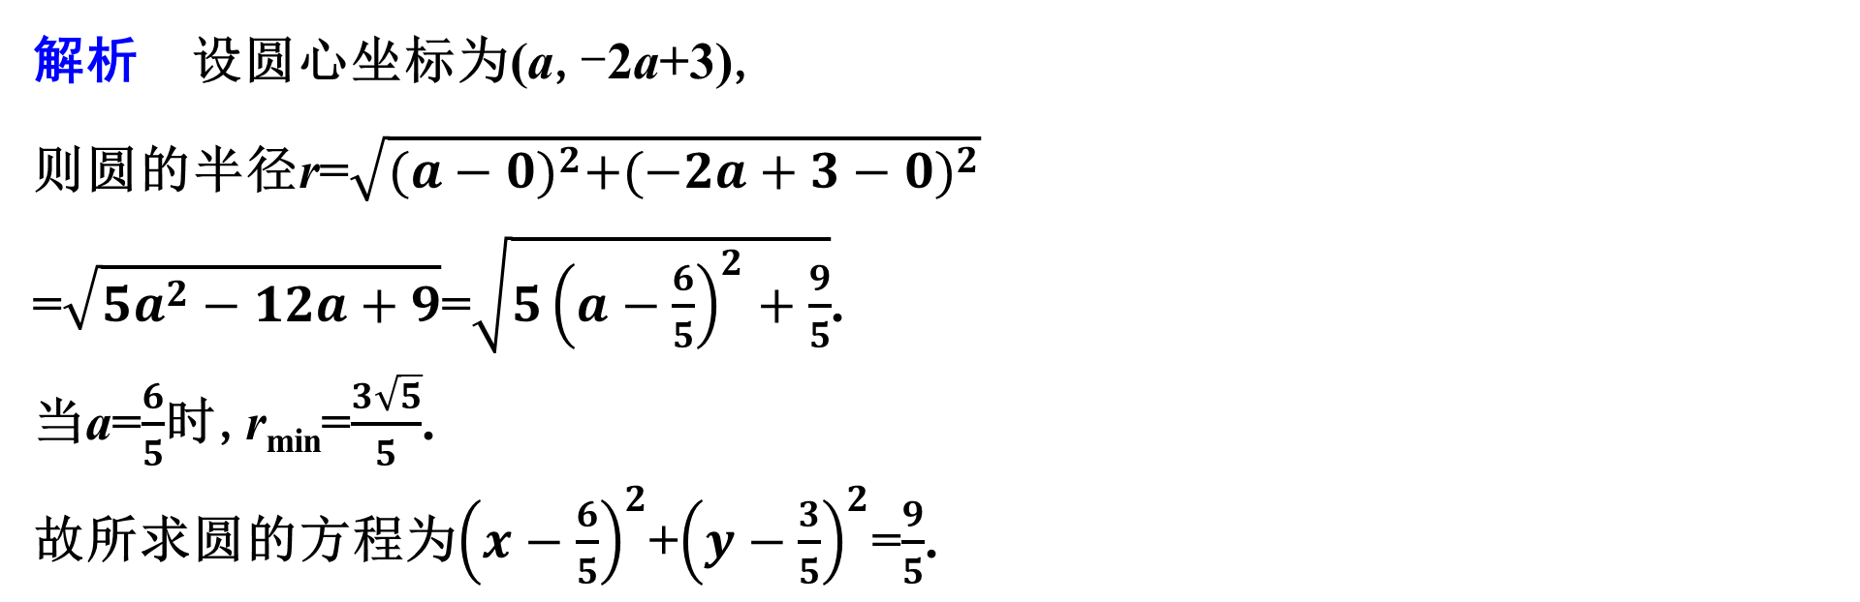
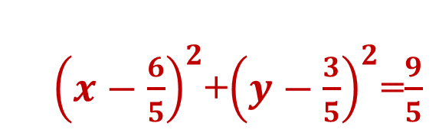
训练1 (1)若圆C经过坐标原点,且圆心在直线y=-2x+3上运动,当半径最小时,圆的方程为 .
${\left(x−\frac{6}{5}\right)}^{2}$+${\left(y−\frac{3}{5}\right)}^{2}$=$\frac{9}{5}$
解析 设圆心坐标为(a,-2a+3),
则圆的半径r=$\sqrt{{(a−0)}^{2}+{(−2a+3−0)}^{2}}$
=$\sqrt{5a^{2}−12a+9}$=$\sqrt{5{\left(a−\frac{6}{5}\right)}^{2}+\frac{9}{5}}$.
当a=$\frac{6}{5}$时,r_{min}=$\frac{3\sqrt{5}}{5}$.
故所求圆的方程为${\left(x−\frac{6}{5}\right)}^{2}$+${\left(y−\frac{3}{5}\right)}^{2}$=$\frac{9}{5}$.

Slide 21
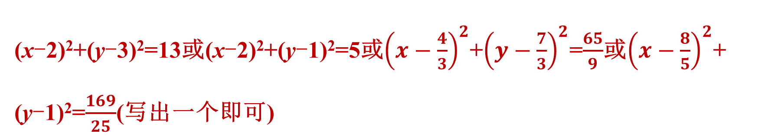
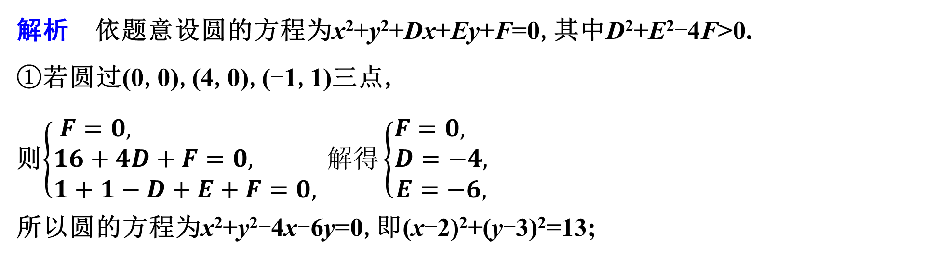
(2)(2022·全国乙卷)过四点(0,0),(4,0),(-1,1),(4,2)中的三点的一个圆的方程为
___________________________________________________________________________________________________.
(x-2)²+(y-3)²=13或(x-2)²+(y-1)²=5或${\left(x−\frac{4}{3}\right)}^{2}$+${\left(y−\frac{7}{3}\right)}^{2}$=$\frac{65}{9}$或${\left(x−\frac{8}{5}\right)}^{2}$+
(y-1)²=$\frac{169}{25}$(写出一个即可)
解析 依题意设圆的方程为x²+y²+Dx+Ey+F=0,其中D²+E²-4F>0.
①若圆过(0,0),(4,0),(-1,1)三点,
则$\left\{\begin{matrix}F=0, \\ 16+4D+F=0, \\ 1+1−D+E+F=0,\end{matrix} \right.解得\left\{\begin{matrix}F=0, \\ D=−4, \\ E=−6,\end{matrix} \right.$
所以圆的方程为x²+y²-4x-6y=0,即(x-2)²+(y-3)²=13;

Slide 22

②若圆过(0,0),(4,0),(4,2)三点,
则$\left\{\begin{matrix}F=0, \\ 16+4D+F=0, \\ 16+4+4D+2E+F=0,\end{matrix} \right.解得\left\{\begin{matrix}F=0, \\ D=−4, \\ E=−2,\end{matrix} \right.$
所以圆的方程为x²+y²-4x-2y=0,即(x-2)²+(y-1)²=5;
③若圆过(0,0),(4,2),(-1,1)三点,
则$\left\{\begin{matrix}F=0, \\ 1+1−D+E+F=0, \\ 16+4+4D+2E+F=0,\end{matrix} \right.解得\left\{\begin{matrix}F=0, \\ D=−\frac{8}{3}, \\ E=−\frac{14}{3},\end{matrix} \right.$
所以圆的方程为x²+y²-$\frac{8}{3}$x-$\frac{14}{3}$y=0,即${\left(x−\frac{4}{3}\right)}^{2}$+${\left(y−\frac{7}{3}\right)}^{2}$=$\frac{65}{9}$;

Slide 23

④若圆过(-1,1),(4,0),(4,2)三点,
则$\left\{\begin{matrix}1+1−D+E+F=0, \\ 16+4D+F=0, \\ 16+4+4D+2E+F=0,\end{matrix} \right.解得\left\{\begin{matrix}F=−\frac{16}{5}, \\ D=−\frac{16}{5}, \\ E=−2, \end{matrix} \right.$
所以圆的方程为x²+y²-$\frac{16}{5}$x-2y-$\frac{16}{5}$=0,
即${\left(x−\frac{8}{5}\right)}^{2}$+(y-1)²=$\frac{169}{25}$.

Slide 24

考点二 与圆有关的轨迹问题
例2 已知Rt△ABC的斜边为AB,且A(-1,0),B(3,0),求:
(1)直角顶点C的轨迹方程;
解 法一 设C(x,y),因为A,B,C三点不共线,所以y≠0.
因为AC⊥BC,且BC,AC斜率均存在,
所以k_{AC}·k_{BC}=-1.
又k_{AC}=$\frac{y}{x+1}$,k_{BC}=$\frac{y}{x−3}$,所以$\frac{y}{x+1}$·$\frac{y}{x−3}$=-1,
化简得x²+y²-2x-3=0.
因此,直角顶点C的轨迹方程为x²+y²-2x-3=0(y≠0).

Slide 25

法二 设AB的中点为D,
由中点坐标公式得D(1,0),
由直角三角形的性质知|CD|=$\frac{1}{2}$|AB|=2.
由圆的定义知,动点C的轨迹是以D(1,0)为圆心,2为半径的圆(由于A,B,C三点不共线,所以应除去与x轴的交点),
所以直角顶点C的轨迹方程为(x-1)²+y²=4(y≠0).

Slide 26

(2)直角边BC的中点M的轨迹方程.
解 设M(x,y),C(x₀,y₀),
因为B(3,0),M是线段BC的中点,
由中点坐标公式得x=$\frac{x_{0}+3}{2}$,y=$\frac{y_{0}+0}{2}$,
所以x₀=2x-3,y₀=2y.
由(1)知点C的轨迹方程为(x-1)²+y²=4(y≠0),
将x₀=2x-3,y₀=2y代入得(2x-4)²+(2y)²=4,即(x-2)²+y²=1.
因此动点M的轨迹方程为(x-2)²+y²=1(y≠0).

Slide 27
思维建模
求与圆有关的轨迹问题时,根据题设条件的不同常采用以下方法:
(1)直接法,直接根据题目提供的条件列出方程;
(2)定义法,根据圆、直线等定义列方程;
(3)几何法,利用圆的几何性质列方程;
(4)代入法,找到要求点与已知点的关系,代入已知点满足的关系式.

Slide 28

训练2 (1)(2025·郴州模拟)已知A,B是☉C:(x-2)²+(y-4)²=25上的两个动点,P是线段AB的中点,若|AB|=6,则点P的轨迹方程为( )
A.(x-4)²+(y-2)²=16 B.(x-2)²+(y-4)²=11
C.(x-2)²+(y-4)²=16 D.(x-4)²+(y-2)²=11
解析 A,B是☉C:(x-2)²+(y-4)²=25上的两个动点,P是线段AB的中点,
|AB|=6,圆的半径为5,
可得|PC|=$\sqrt{25−9}$=4,
所以点P的轨迹方程为(x-2)²+(y-4)²=16.
C

Slide 29

(2)若长为10的线段的两个端点A,B分别在x轴和y轴上滑动,则线段AB的中点M的轨迹方程为 .
x²+y²=25
解析 设M(x,y),A(a,0),B(0,b),
则$\sqrt{a^{2}+b^{2}}$=10,a²+b²=100,
且$\left\{\begin{matrix}\frac{a+0}{2}=x, \\ \frac{0+b}{2}=y,\end{matrix} \right.$∴$\left\{\begin{matrix}a=2x, \\ b=2y,\end{matrix} \right.$
代入a²+b²=100,得4x²+4y²=100,
即点M的轨迹方程为x²+y²=25.

Slide 30

考点三 与圆有关的最值问题
角度1 利用几何意义(或参数方程)求最值
例3 已知点(x,y)在圆(x-2)²+(y+3)²=1上,求:(1)$\frac{y}{x}$的最大值和最小值;
解 法一(几何意义法) $\frac{y}{x}$可视为点(x,y)与原点连线的斜率,$\frac{y}{x}$的最大值和最小值就是与该圆有公共点且过原点的直线斜率的最大值和最小值,即直线与圆相切时的斜率.
设过原点的直线的方程为y=kx,
由直线与圆相切得圆心到直线的距离等于半径,即$\frac{|2k+3|}{\sqrt{k^{2}+1}}$=1,
解得k=-2+$\frac{2\sqrt{3}}{3}$或k=-2-$\frac{2\sqrt{3}}{3}$,∴$\frac{y}{x}$的最大值为-2+$\frac{2\sqrt{3}}{3}$,最小值为-2-$\frac{2\sqrt{3}}{3}$.

Slide 31

(2)x+y的最大值和最小值;
解 设t=x+y,则y=-x+t,
t可视为直线y=-x+t在y轴上的截距,
∴x+y的最大值和最小值就是直线与圆有公共点时直线纵截距的最大值和最小值,即直线与圆相切时在y轴上的截距.
由直线与圆相切得圆心到直线的距离等于半径,即$\frac{|2+(−3)−\left.t\right|}{\sqrt{2}}$=1,
解得t=$\sqrt{2}$-1或t=-$\sqrt{2}$-1.
∴x+y的最大值为$\sqrt{2}$-1,最小值为-$\sqrt{2}$-1.

Slide 32

(3)$\sqrt{x^{2}+y^{2}+2x−4y+5}$的最大值和最小值.
解 $\sqrt{x^{2}+y^{2}+2x−4y+5}$=$\sqrt{{(x+1)}^{2}+{(y−2)}^{2}}$,
求它的最值可视为求点(x,y)到定点(-1,2)的距离的最值,可转化为求圆心(2,-3)到定点(-1,2)的距离与半径的和或差.
又圆心到定点(-1,2)的距离为$\sqrt{34}$,
∴$\sqrt{x^{2}+y^{2}+2x−4y+5}的最大值为\sqrt{34}$+1,最小值为$\sqrt{34}$-1.

Slide 33

法二(参数方程法) (x-2)²+(y+3)²=1的参数方程为$\left\{\begin{matrix}x=2+cosθ, \\ y=−3+sinθ,θ∈[0,2π).\end{matrix} \right.$
(1)设$\frac{y}{x}$=$\frac{−3+sinθ}{2+cosθ}$=t,即sin θ-tcos θ=2t+3≤$\sqrt{1+t^{2}}$,
平方有3t²+12t+8≤0,即-2-$\frac{2\sqrt{3}}{3}$≤t≤-2+$\frac{2\sqrt{3}}{3}$,
即$\frac{y}{x}$的最大值为-2+$\frac{2\sqrt{3}}{3}$,最小值为-2-$\frac{2\sqrt{3}}{3}$.
(2)x+y=2+cos θ-3+sin θ=$\sqrt{2}$sin$\left(θ+\frac{π}{4}\right)$-1∈[-$\sqrt{2}$-1,-$\sqrt{2}$+1],
即x+y的最大值为$\sqrt{2}$-1,最小值为-$\sqrt{2}$-1.

Slide 34

(3)$\sqrt{x^{2}+y^{2}+2x−4y+5}$
=$\sqrt{35−10sinθ+6cosθ}$
=$\sqrt{35−2\sqrt{34}sin(θ−φ)}$∈[$\sqrt{35−2\sqrt{34}}$,$\sqrt{35+2\sqrt{34}}$],
即[$\sqrt{34}$-1,$\sqrt{34}$+1],
∴$\sqrt{x^{2}+y^{2}+2x−4y+5}的最大值为\sqrt{34}$+1,最小值为$\sqrt{34}$-1.

Slide 35
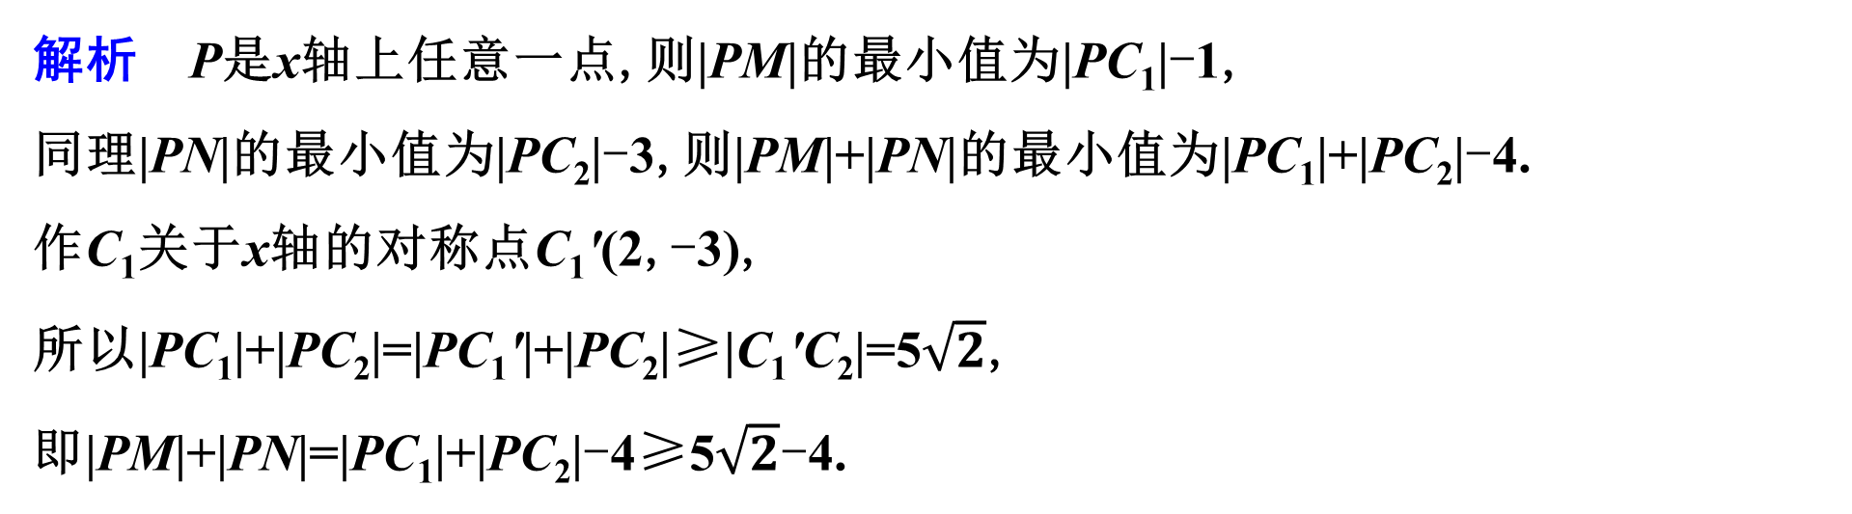

角度2 利用对称性求最值
例4 已知圆C₁:(x-2)²+(y-3)²=1,圆C₂:(x-3)²+(y-4)²=9,M,N分别是圆C₁,C₂上的动点,P为x轴上的动点,则|PM|+|PN|的最小值为 .
5$\sqrt{2}$-4
解析 P是x轴上任意一点,则|PM|的最小值为|PC₁|-1,
同理|PN|的最小值为|PC₂|-3,则|PM|+|PN|的最小值为|PC₁|+|PC₂|-4.
作C₁关于x轴的对称点C₁'(2,-3),
所以|PC₁|+|PC₂|=|PC₁'|+|PC₂|≥|C₁'C₂|=5$\sqrt{2}$,
即|PM|+|PN|=|PC₁|+|PC₂|-4≥5$\sqrt{2}$-4.

Slide 36

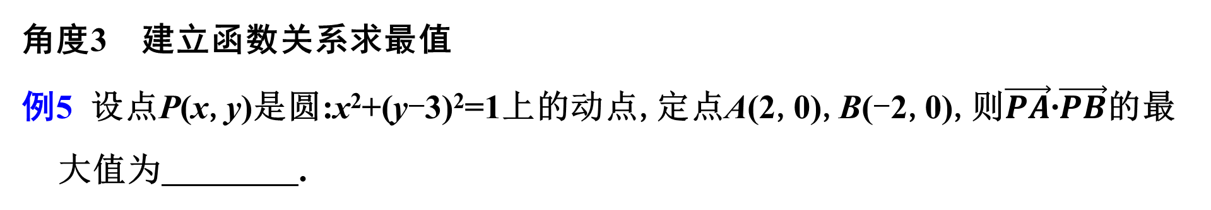
角度3 建立函数关系求最值
例5 设点P(x,y)是圆:x²+(y-3)²=1上的动点,定点A(2,0),B(-2,0),则$\vec{PA}$·$\vec{PB}$的最大值为 .
12
解析 由题意,知$\vec{PA}$=(2-x,-y),$\vec{PB}$=(-2-x,-y),所以$\vec{PA}$·$\vec{PB}$=x²+y²-4,
由于点P(x,y)是圆上的点,
故其坐标满足方程x²+(y-3)²=1,故x²=-(y-3)²+1,
所以$\vec{PA}$·$\vec{PB}$=-(y-3)²+1+y²-4=6y-12.
由圆的方程x²+(y-3)²=1,易知2≤y≤4,
当y=4时,$\vec{PA}$·$\vec{PB}$的值最大,最大值为6×4-12=12.

Slide 37

思维建模
与圆有关的最值问题的求解方法
(1)利用几何意义或参数方程求最值:形如μ=$\frac{y−b}{x−a}$,t=ax+by,(x-a)²+(y-b)²形式的最值问题.
(2)建立函数关系式求最值:列出关于所求目标式子的函数关系式,然后根据关系式的特征选用配方法、判别式法、基本不等式法等求最值.
(3)求解形如|PM|+|PN|且与圆C有关的折线段的最值问题的基本思路:①“动化定”,把与圆上动点的距离转化为与圆心的距离;②“曲化直”,即将折线段之和转化为同一直线上的两线段之和,一般要通过对称性解决.

Slide 38

训练3 (1)(2025·北京海淀区模拟)在平面直角坐标系Oxy中,已知P是圆C:(x-3)²+(y-4)²=1上的动点.若A(-a,0),B(a,0),a≠0,则|$\vec{PA}$+$\vec{PB}$|的最大值为( )
A.16 B.12 C.8 D.6
解析 因为|$\vec{PA}$+$\vec{PB}$|=2|$\vec{PO}$|,
|$\vec{PO}$|_{max}=|OC|+1=$\sqrt{3^{2}+4^{2}}$+1=6,
所以|$\vec{PA}$+$\vec{PB}$|_{max}=12.
B

Slide 39

(2)(2023·全国乙卷)已知实数x,y满足 x²+y²-4x-2y-4=0,则x-y的最大值是( )
A.1+$\frac{3\sqrt{2}}{2}$ B.4 C.1+3$\sqrt{2}$ D.72
解析 将方程x²+y²-4x-2y-4=0化为(x-2)²+(y-1)²=9,其表示圆心为(2,1),半径为3的圆.
法一(几何意义法) 设z=x-y,数形结合知,只有当直线x-y-z=0与圆相切时,z才能取到最大值,
此时$\frac{|2−1−\left.z\right|}{\sqrt{2}}$=3,解得z=1±3$\sqrt{2}$,
故z=x-y的最大值为1+3$\sqrt{2}$.
C

Slide 40
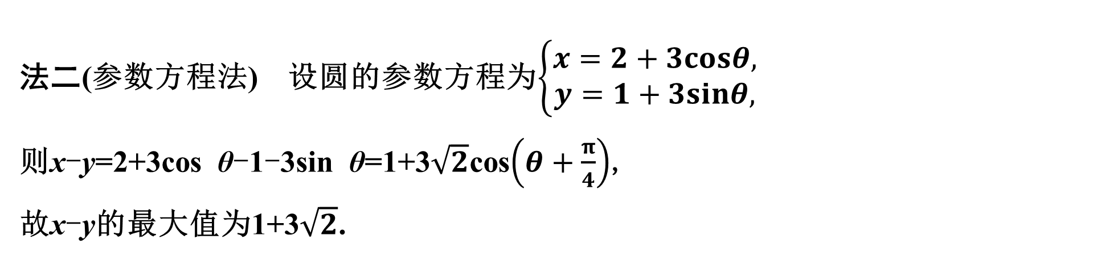
法二(参数方程法) 设圆的参数方程为$\left\{\begin{matrix}x=2+3cosθ, \\ y=1+3sinθ,\end{matrix}\right.$
则x-y=2+3cos θ-1-3sin θ=1+3$\sqrt{2}$cos$\left(θ+\frac{π}{4}\right)$,
故x-y的最大值为1+3$\sqrt{2}$.

Slide 41
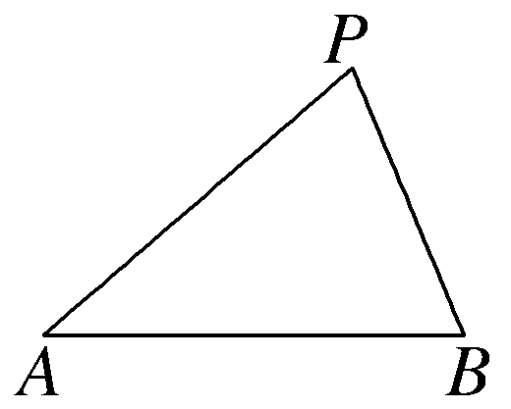
拓展视野 阿波罗尼斯圆
1.如图,点A,B为两定点,动点P满足|PA|=λ|PB|.
当λ=1时,动点P的轨迹为直线;当λ>0且λ≠1时,动点P的轨迹为圆,后世称之为阿波罗尼斯圆.
2.阿波罗尼斯圆问题受到高考命题者的青睐,此类题目题设中没有明确给出圆的相关信息,而是隐含在题目中,要通过分析、转化发现圆(或圆的方程),从而最终利用圆的知识来求解.

Slide 42
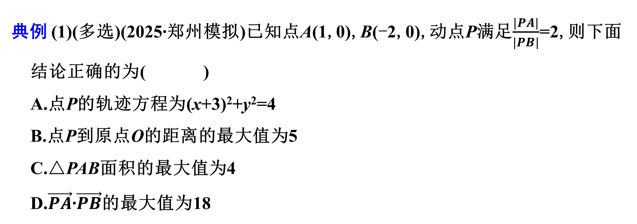
典例 (1)(多选)(2025·郑州模拟)已知点A(1,0),B(-2,0),动点P满足$\frac{|PA|}{|PB|}$=2,则下面结论正确的为( )
A.点P的轨迹方程为(x+3)²+y²=4
B.点P到原点O的距离的最大值为5
C.△PAB面积的最大值为4
D.$\vec{PA}$·$\vec{PB}$的最大值为18
ABD

Slide 43

解析 设动点P(x,y),则由$\frac{|PA|}{|PB|}$=2,得$\frac{\sqrt{{(x−1)}^{2}+y^{2}}}{\sqrt{{(x+2)}^{2}+y^{2}}}$=2,
即(x-1)²+y²=4[(x+2)²+y²],化简得x²+y²+6x+5=0,即(x+3)²+y²=4,所以A正确;
因为点P轨迹是圆心为(-3,0),半径为2的圆,则点P到原点O的距离最大值为
$\sqrt{{(−3−0)}^{2}+{(0−0)}^{2}}$+2=5,所以B正确;
又A,B和点P轨迹的圆心都在x轴上,且|AB|=3,
所以当圆的半径垂直于x轴时,△PAB面积取得最大值$\frac{1}{2}$×3×2=3,所以C错误;
又$\vec{PA}$·$\vec{PB}$=(1-x,-y)·(-2-x,-y)=(1-x)(-2-x)+y²=x²+y²+x-2,
因为y²=-x²-6x-5(-5≤x≤-1),所以$\vec{PA}$·$\vec{PB}$=-5x-7(-5≤x≤-1),
则$\vec{PA}$·$\vec{PB}$≤-5×(-5)-7=18,所以D正确.

Slide 44

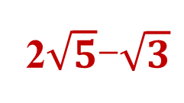
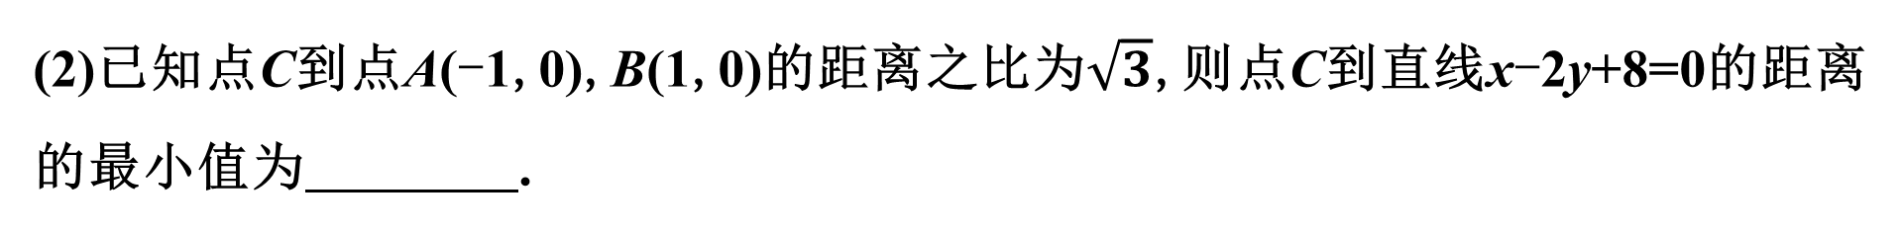
(2)已知点C到点A(-1,0),B(1,0)的距离之比为$\sqrt{3}$,则点C到直线x-2y+8=0的距离的最小值为 .
2$\sqrt{5}$-$\sqrt{3}$
解析 设C(x,y),则$\frac{|CA|}{|CB|}$=$\sqrt{3}$,
即$\frac{\sqrt{{(x+1)}^{2}+y^{2}}}{\sqrt{{(x−1)}^{2}+y^{2}}}$=$\sqrt{3}$,化简得(x-2)²+y²=3,
所以点C的轨迹是以(2,0)为圆心,r=$\sqrt{3}$的圆,
则圆心到直线x-2y+8=0的距离d=$\frac{|2−2×0+8|}{\sqrt{1^{2}+{(−2)}^{2}}}$=2$\sqrt{5}$,
所以点C到直线x-2y+8=0的距离的最小值为2$\sqrt{5}$-$\sqrt{3}$.

Slide 45
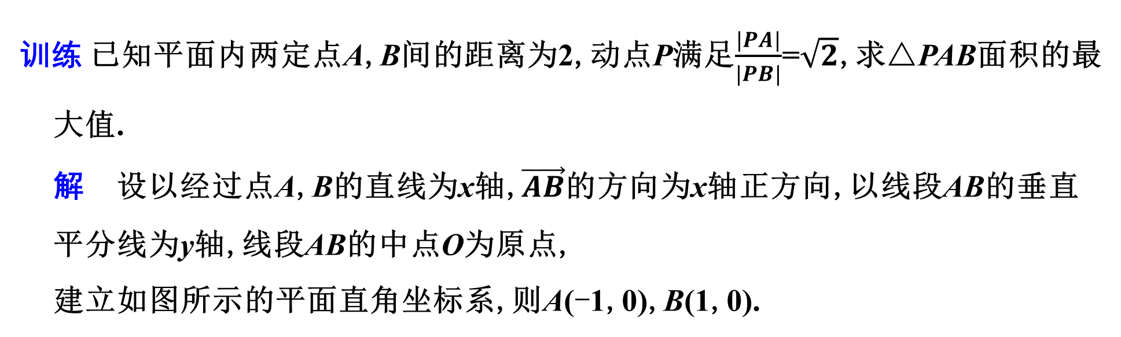
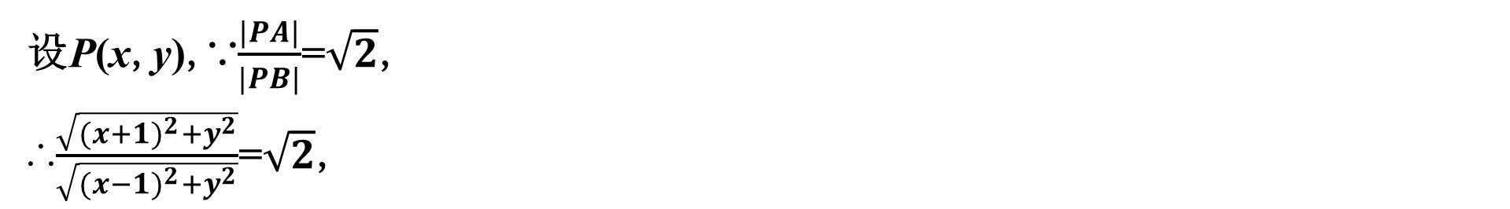
训练 已知平面内两定点A,B间的距离为2,动点P满足$\frac{|PA|}{|PB|}$=$\sqrt{2}$,求△PAB面积的最大值.
解 设以经过点A,B的直线为x轴,$\vec{AB}$的方向为x轴正方向,以线段AB的垂直平分线为y轴,线段AB的中点O为原点,
建立如图所示的平面直角坐标系,则A(-1,0),B(1,0).
设P(x,y),∵$\frac{|PA|}{|PB|}$=$\sqrt{2}$,
∴$\frac{\sqrt{{(x+1)}^{2}+y^{2}}}{\sqrt{{(x−1)}^{2}+y^{2}}}$=$\sqrt{2}$,

Slide 46
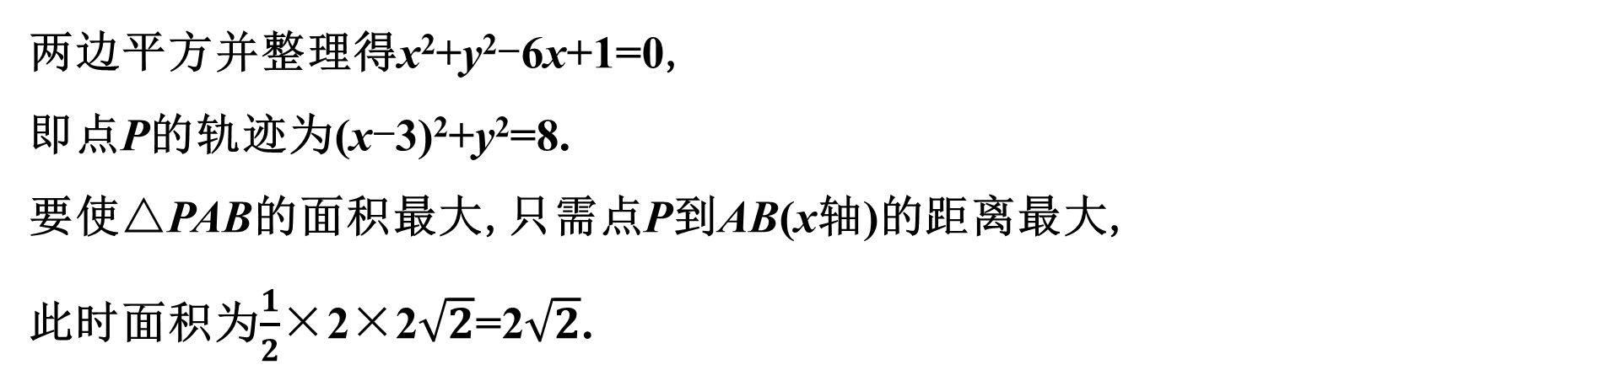
两边平方并整理得x²+y²-6x+1=0,
即点P的轨迹为(x-3)²+y²=8.
要使△PAB的面积最大,只需点P到AB(x轴)的距离最大,
此时面积为$\frac{1}{2}$×2×2$\sqrt{2}$=2$\sqrt{2}$.

Slide 47
3
课时对点精练
KESHIDUIDIANJINGLIAN

Slide 48
一、单选题
1.下列各点中,在圆(x-1)²+(y+2)²=25的内部的是( )
A.(0,2) B.(3,3) C.(-2,2) D.(4,2)
解析 由(0-1)²+(2+2)²<25知(0,2)在圆内;
由(3-1)²+(3+2)²>25知(3,3)在圆外;
由(-2-1)²+(2+2)²=25知(-2,2)在圆上;
由(4-1)²+(2+2)²=25知(4,2)在圆上.
A

Slide 49
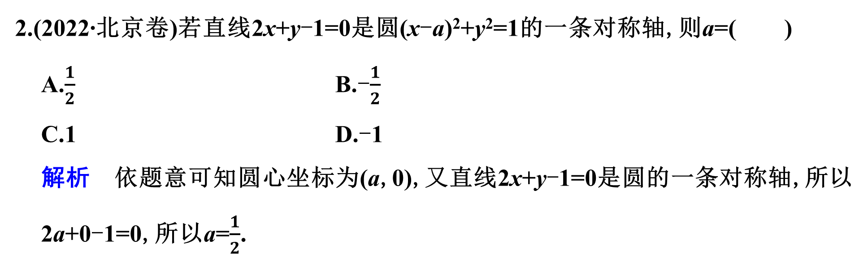
2.(2022·北京卷)若直线2x+y-1=0是圆(x-a)²+y²=1的一条对称轴,则a=( )
A.$\frac{1}{2}$ B.-$\frac{1}{2}$
C.1 D.-1
解析 依题意可知圆心坐标为(a,0),又直线2x+y-1=0是圆的一条对称轴,所以2a+0-1=0,所以a=$\frac{1}{2}$.
A

Slide 50

3.圆心为(1,1)且过原点的圆的方程是( )
A.(x-1)²+(y-1)²=1
B.(x+1)²+(y+1)²=1
C.(x+1)²+(y+1)²=2
D.(x-1)²+(y-1)²=2
解析 因为圆心为(1,1)且过原点,
所以该圆的半径r=$\sqrt{1^{2}+1^{2}}$=$\sqrt{2}$,
则该圆的方程为(x-1)²+(y-1)²=2.
D

Slide 51
4.若方程x²+y²+2ax-4ay-10a=0表示圆,则实数a的取值范围为( )
A.(-2,0) B.(-∞,-2)∪(0,+∞)
C.[-2,0] D.(-∞,-2]∪[0,+∞)
解析 由x²+y²+2ax-4ay-10a=0,
得(x+a)²+(y-2a)²=5a²+10a,
由该曲线表示圆,可知5a²+10a>0,
解得a>0或a<-2.
B

Slide 52

5.(2025·佛山质检)已知P是过O(0,0),M₁(-1,3),M₂(-3,-1)三点的圆上的动点,则|PO|的最大值为( )
A.$\sqrt{5}$ B.2$\sqrt{5}$ C.5 D.20
解析 连接OM₁,OM₂,M₁M₂,由题意,
$\vec{OM_{1}}$=(-1,3),$\vec{OM_{2}}$=(-3,-1), $\vec{OM_{1}}$·$\vec{OM_{2}}$=-1×(-3)+3×(-1)=0,
所以OM₁⊥OM₂,故M₁M₂为圆的直径.
由于P是过O,M₁,M₂三点的圆上的动点,
所以|PO|_{max}=|M₁M₂|=$\sqrt{{(−1+3)}^{2}+{(3+1)}^{2}}$=2$\sqrt{5}$.
B

Slide 53

6.已知圆C:(x-1)²+(y-1)²=1,点M是圆上的动点,AM与圆相切,且|AM|=2,则点A的轨迹方程是( )
A.y²=4x B.x²+y²-2x-2y-3=0
C.x²+y²-2y-3=0 D.y²=-4x
解析 因为圆C:(x-1)²+(y-1)²=1,所以圆心C(1,1),半径r=1,
因为点M是圆上的动点,所以|MC|=1,
又AM与圆相切,且|AM|=2,则|AC|=$\sqrt{|MC|^{2}+|AM|^{2}}$=$\sqrt{5}$,
设A(x,y),则(x-1)²+(y-1)²=5,即x²+y²-2x-2y-3=0,
所以点A的轨迹方程为x²+y²-2x-2y-3=0.
B

Slide 54

7.(2025·石家庄调研)已知点P(x,y)为圆C:x²+y²-4x+3=0上一点,C为圆心,则$\vec{PC}$·$\vec{PO}$(O为坐标原点)的取值范围是( )
A.[-3,1] B.[-1,1] C.[-1,3] D.[1,3]
解析 将圆C的方程x²+y²-4x+3=0化为(x-2)²+y²=1,
所以圆心C的坐标为(2,0).
所以$\vec{PC}$=(2-x,-y),则$\vec{PO}$=(-x,-y),所以$\vec{PC}$·$\vec{PO}$=x²+y²-2x.
因为x²+y²-4x+3=0,所以x²+y²=4x-3, 所以$\vec{PC}$·$\vec{PO}$=4x-3-2x=2x-3.
因为(x-2)²+y²=1,所以1≤x≤3.
因为-1≤2x-3≤3,从而$\vec{PC}$·$\vec{PO}$(O为坐标原点)的取值范围为[-1,3].
C

Slide 55



8.设点P(x,y)是曲线y=-$\sqrt{4−{(x−1)}^{2}}$上的任意一点,则$\frac{y−2}{x−4}$的最小值是( )
A.2 B.$\frac{2}{5}$ C.$\frac{12}{5}$ D.0
解析 曲线y=-$\sqrt{4−{(x−1)}^{2}}$表示以(1,0)为圆心,2为半径的下半圆,如图所示,
B
$\frac{y−2}{x−4}$表示点P(x,y)与Q(4,2)连线的斜率k,
当直线经过点A(-1,0)时,
斜率k取得最小值,k_{QA}=$\frac{0−2}{−1−4}$=$\frac{2}{5}$,
所以$\frac{y−2}{x−4}的最小值是\frac{2}{5}$.

Slide 56

二、多选题
9.(2025·沈阳模拟)若方程x²+y²+Dx+Ey+F=0表示以(2,-4)为圆心,4为半径的圆,则下列结论正确的是( )
A.F=4
B.圆关于直线y=-2x对称
C.圆与y轴相切
D.$\sqrt{{(x−2)}^{2}+{(y−1)}^{2}}$的最大值为9
ABD

Slide 57

解析 由题意,以(2,-4)为圆心,4为半径的圆的标准方程为(x-2)²+(y+4)²=16,
化成圆的一般式为x²+y²-4x+8y+4=0,故A正确;
对于B,因为圆心(2,-4)在直线y=-2x上,
所以圆关于直线y=-2x对称,故B正确;
对于C,圆心到y轴的距离d=2<4,则圆与y轴相交,故C错误;
对于D,$\sqrt{{(x−2)}^{2}+{(y−1)}^{2}}$的几何意义为圆上任意一点(x,y)到点(2,1)的距离,
从而$\sqrt{{(x−2)}^{2}+{(y−1)}^{2}}$的最大值为圆心(2,-4)到点(2,1)距离与半径之和,
故$\sqrt{{(x−2)}^{2}+{(y−1)}^{2}}$的最大值为$\sqrt{{(2−2)}^{2}+{(−4−1)}^{2}}$+4=9,故D正确.

Slide 58

10.已知圆C关于y轴对称,过点(1,0),且被x轴分成两段,弧长比为1∶2,则圆C的方程可能为( )
A.x²+${\left(y+\frac{\sqrt{3}}{3}\right)}^{2}$=$\frac{4}{3}$ B.x²+${\left(y−\frac{\sqrt{3}}{3}\right)}^{2}$=$\frac{4}{3}$
C.(x-$\sqrt{3}$)²+y²=$\frac{4}{3}$ D.(x+$\sqrt{3}$)²+y²=$\frac{4}{3}$
AB

Slide 59

解析 由已知得圆C的圆心在y轴上,且被x轴所截得的劣弧所对的圆心角为$\frac{2π}{3}$.
设圆心的坐标为(0,a),半径为r,
则rsin $\frac{π}{3}$=1,rcos $\frac{π}{3}$=|a|,
解得r=$\frac{2\sqrt{3}}{3}$,即r²=$\frac{4}{3}$,
|a|=$\frac{\sqrt{3}}{3}$,即a=±$\frac{\sqrt{3}}{3}$.
故圆C的方程为x²+${\left(y+\frac{\sqrt{3}}{3}\right)}^{2}$=$\frac{4}{3}$或x²+${\left(y−\frac{\sqrt{3}}{3}\right)}^{2}$=$\frac{4}{3}$.

Slide 60

11.(2025·海南模拟)已知在平面直角坐标系Oxy中,A(-2,0),B(4,0).点P满足$\frac{|PA|}{|PB|}$=$\frac{1}{2}$,设点P所构成的曲线为C,下列结论正确的是( )
A.C的方程为(x+4)²+y²=16
B.在C上存在点D,使得D到点(1,1)的距离为10
C.在C上存在点M,使得|MO|=2|MA|
D.C上的点到直线3x-4y-13=0的最大距离为9
AD

Slide 61

解析 由题意可设点P(x,y),由A(-2,0),B(4,0),$\frac{|PA|}{|PB|}$=$\frac{1}{2}$,得$\frac{\sqrt{{(x+2)}^{2}+y^{2}}}{\sqrt{{(x−4)}^{2}+y^{2}}}$=$\frac{1}{2}$,
化简得x²+y²+8x=0,即(x+4)²+y²=16,故A正确;
点(1,1)到圆上的点的最大距离为$\sqrt{{(−4−1)}^{2}+{(0−1)}^{2}}$+4<10,
故不存在点D符合题意,故B错误;
设M(x₀,y₀),由|MO|=2|MA|,得$\sqrt{x_{0}^{2}+y_{0}^{2}}$=2$\sqrt{(x_{0}{+2)}^{2}+y_{0}^{2}}$,
又(x₀+4)²+$y_{0}^{2}$=16,联立方程消去y₀得x₀=2,解得y₀无解,故C错误;
C的圆心(-4,0)到直线3x-4y-13=0的距离为d=$\frac{|3×(−4)−13|}{5}$=5,且曲线C的半径为4,
则C上的点到直线3x-4y-13=0的最大距离为d+r=5+4=9,故D正确.

Slide 62

三、填空题
12.(2023·上海卷)已知圆C:x²+y²-4y-m=0的面积为π,则m= .
-3
解析 由x²+y²-4y-m=0得
x²+(y-2)²=m+4,
故半径r=$\sqrt{m+4}$,
∴π(m+4)=π,解得m=-3.

Slide 63
13.已知等腰△ABC,其中顶点A的坐标为(0,0),底边的一个端点B的坐标为(1,1),则另一个端点C的轨迹方程为 .
x²+y²=2(除去点(1,1)和点(-1,-1))
解析 设C(x,y),根据在等腰△ABC中|AB|=|AC|,
可得(x-0)²+(y-0)²=(1-0)²+(1-0)²,
即x²+y²=2.
考虑到A,B,C三点要构成三角形,
因此点C不能为(1,1)和(-1,-1).
所以点C的轨迹方程为x²+y²=2(除去点(1,1)和点(-1,-1)).

Slide 64


14.(2025·潍坊质检)已知直线l:3x+4y+m=0,圆C:x²+y²-4x+2=0,则圆C的半径r= ;若在圆C上存在两点A,B,在直线l上存在一点P,使得∠APB=90°,则实数m的取值范围是 .
$\sqrt{2}$
[-16,4]
解析 圆的标准方程为(x-2)²+y²=2,圆心为C(2,0),半径为r=$\sqrt{2}$.
若在圆C上存在两点A,B,在直线l上存在一点P,使得∠APB=90°,过P作圆的两条切线PM,PN(M,N为切点),则由题意得∠MPN≥90°,
而当CP⊥l时,∠MPN最大,只要此最大角≥90°即可,
此时圆心C到直线l的距离为d=|CP|=$\frac{|6+\left.m\right|}{5}$.
所以$\frac{r}{d}$=$\frac{\sqrt{2}}{\frac{|6+\left.m\right|}{5}}$≥$\frac{\sqrt{2}}{2}$,解得-16≤m≤4.

Slide 65

四、解答题
15.(2025·南京、盐城调研)已知圆C的圆心在x轴上,并且过A(1,3),B(3,3)两点.
(1)求圆C的方程;
解 由题意可知,AB的中点为(2,3),k_{AB}=0,
所以AB的中垂线方程为x=2,
它与x轴的交点为圆心C(2,0),
又半径r=|AC|=$\sqrt{10}$,
所以圆C的方程为(x-2)²+y²=10.

Slide 66

(2)若P为圆C上任意一点,定点M(8,0),点Q满足$\vec{PM}$=3$\vec{QM}$,求点Q的轨迹方程.
解 设P(x₀,y₀),Q(x,y),由$\vec{PM}$=3$\vec{QM}$,
得(8-x₀,-y₀)=3(8-x,-y),
所以$\left\{\begin{matrix}x_{0}=3x−16, \\ y_{0}=3y, \end{matrix} \right.$
又点P在圆C上,故(x₀-2)²+$y_{0}^{2}$=10,
所以(3x-18)²+(3y)²=10,
化简得点Q的轨迹方程为(x-6)²+y²=$\frac{10}{9}$.

Slide 67
16.在平面直角坐标系Oxy中,设二次函数f(x)=x²+2x+b(x∈R)的图象与两坐标轴有三个交点,经过这三个交点的圆记为C.
(1)求实数b的取值范围;
解 令x=0,得抛物线与y轴交点是(0,b),
令f(x)=x²+2x+b=0,
由题意得b≠0,且Δ=4-4b>0,解得b<1,且b≠0.
即实数b的取值范围是{b|b<1,且b≠0}.

Slide 68
(2)请问圆C是否经过某定点,且定点坐标与b无关?请证明你的结论.
解 圆C经过定点且坐标与b无关.
证明如下:设所求圆C的一般方程为x²+y²+Dx+Ey+F=0,
由题意得函数f(x)=x²+2x+b(x∈R)的图象与两坐标轴的三个交点即为圆x²+y²+Dx+Ey+F=0和两坐标轴的交点,
令y=0得,x²+Dx+F=0,由题意可得,这与x²+2x+b=0是同一个方程,故D=2,F=b.
令x=0得,y²+Ey+F=0,
由题意可得,此方程有一个根为b,代入此方程得E=-b-1,
所以圆C的方程为x²+y²+2x-(b+1)y+b=0(b<1,且b≠0).

Slide 69

把圆C的方程改写为x²+y²+2x-y-b(y-1)=0,
令$\left\{\begin{matrix}x^{2}+y^{2}+2x−y=0, \\ y−1=0, \end{matrix} \right.$
解得$\left\{\begin{matrix}x=0, \\ y=1 \end{matrix} \right.或\left\{\begin{matrix}x=−2, \\ y=1,\end{matrix} \right.$
故圆C过定点(0,1)和(-2,1).

